Slide 1
Виртуальная выставка
«Влюбленные в борьбу»

Slide 2
В истории человечества есть ряд фигур, которые предвосхитили первую волну феминизма или даже опередили ее на сотни лет. Они говорили об участии женщин в политике и о предоставлении равного права на образование, о защите в соответствии с законом, о борьбе с дискриминацией и о недопустимости женоненавистничества. Эти женщины были настоящими первопроходцами, ведь они действовали в обществе, где сексизм был нормой, освященной веками. Многие из них не знали, что такое феминизм, никогда не слышали такого термина, но своим образом мышления и своими действиями отображали всю суть явления. Вот о таких представительницах «слабого пола» эта выставка

Slide 3
На выставке «Влюбленные в борьбу» представлены следующие персоналии:
Амазонки;
Клеопатра;
Жанна Дарк;
Надежда Дурова;
Софья Перовская;
Суфражистки;
Инесса Арманд;
Фрида Кало;
Индира Ганди;
Анджела Дэвис

Slide 4
Амазонки - женщины-воительницы
Существует красивая история о воинственных женщинах, которые держали в страхе весь древний мир и сражали наповал не только своей красотой, но и оружием. Называют их амазонками
В дословном переводе греческое слово амазес – это «безгрудая». Согласно древним преданиям каждая дикая амазонка для большего удобства при использовании лука и другого оружия лишала себя правой груди. Некоторые же историки считают, что называли этих женщин безгрудыми потому, что они не были женственными в полном смысле этого слова
Одни ученые считают, что история о них - просто сказка, о чем свидетельствует их появление в мифах. Другие же полагают, что амазонки – это невыдуманное племя, которое могло существовать на территориях современных Турции, Греции, Азии или даже России
Древние цивилизации = Ancient Civilizations / [ред. Г. М. Бонгард-Левин]. - Москва : Мысль, 1989. - 479 с. : ил.
Золотой век амазонок / Гай Ротери, Флоренс Мэри Беннет ; [пер. с англ. Ю. Р. Соколова]. - Москва : Вече, 2012. - 286 с. - (Великие тайны истории) (Аргументы и факты).
В книгах повествуется о древних цивилизациях Египта и Месопотамии, Ирана и Средней Азии, Индии и Китая, Греции и Рима, Японии и Америки, об их материальном и духовном вкладе в сокровищницу человеческой культуры

Slide 5
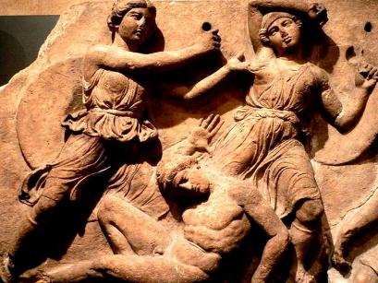
Племена амазонок выделялись среди остальных своим железным оружием и боевой конницей. Но самая значительная их особенность – это то, что в их войске не было ни одного мужчины. Напротив, женщины этого племени сильный пол не уважали, считали его изнеженным и хилым. Мужчины были нужны прекрасным воительницам лишь для продолжения рода
Сулимирский, Т.
Сарматы : древний народ юга России / Тадеуш Сулимирский ; [пер. с англ. Т.В. Китаиной]. - Москва : Центрполиграф, 2007. - 190 с. : ил. - (Загадки древних цивилизаций).
Примечательно, что в Римской империи высшей похвалой для воина считалось сказать ему, что он «сражался как амазонка».
В некоторых источниках указывается, что мужчины всё таки были в племенах амазонок, но не участвовали в военных действиях, а только занимались домашним хозяйством. Право стать матерью было лишь у тех амазонок, которые убили минимум трех врагов. Если в их племени рождались мальчики, то их убивали или отдавали отцам
В книге рассказывается об одном из самых загадочных народов древности – сарматах, которые в свое время безраздельно властвовали на просторах нынешней Восточной Европы, а женщины которых славились военными подвигами и считались потомками амазонок

Slide 6
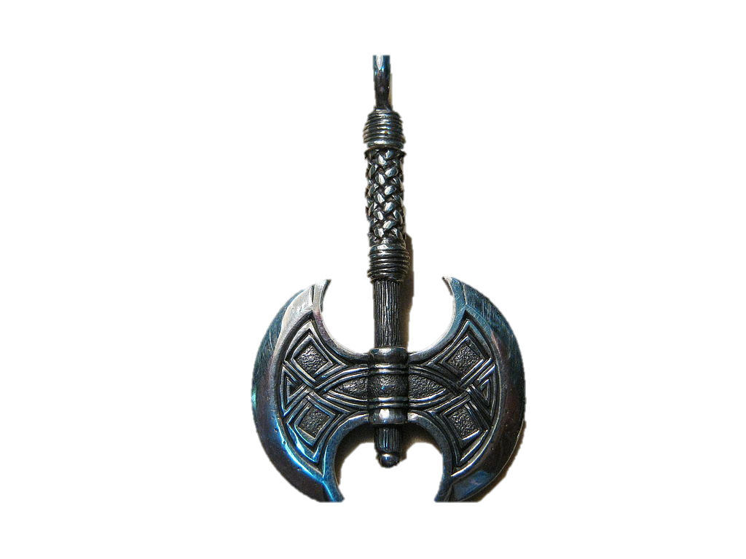
Да, женщины - воительницы были достойны восторгов. Их хладнокровие вошло в легенду: преследуемые врагами, они без промаха поражали их из лука, полуобернувшись в седле. Особенно же ловко они умели обращаться с двойным топором. Это острое, как бритва, оружие, а также легкий щит в форме полумесяца стали неизменными атрибутами амазонок на любых изображениях
Алексеев, С. В.
Скифы: исчезнувшие владыки степей / Сергей Алексеев, Александр Инков. - Москва : Вече, 2010. - 286 с. - (Великие тайны истории).
О таинственном исчезнувшем народе - скифах, его легендарной и действительной истории, его культуре, традициях и обычаях рассказывает эта книга. По мнению Геродота амазонки вступали в брак именно со скифами
Так куда же исчезли воинственные женщины? По словам ритора Исократа, «сколь ни храбры были амазонки, но были побеждены мужчинами и лишились всего»

Slide 7
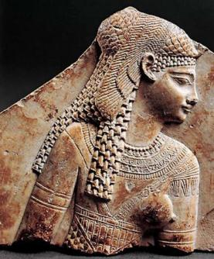
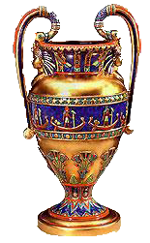
Клеопатра – царица, роковая женщина, поэтесса, фармацевт, исследователь
О её жизни, красоте и суровом нраве ходят легенды уже более 2 тысяч лет
Нет никаких достоверных изображений, которые точно, без идеализации, передали бы её физический облик.
Профили на монетах показывают женщину с волнистыми волосами, крупными глазами, выступающим подбородком и носом с горбинкой. Хотя некоторые историки утверждают, что она специально приказала сделать свое изображение более мужественным и похожим на мужское
Мидлтон, Х.
Клеопатра / Хайдн Мидлтон ; [пер. с англ. В. Леви]. – Москва : АсКОН, 1998. - 31 с. : ил. - (Великие имена).
Но достоверно известно, что египетская царица обладала чарующим голосом и блестящим, острым умом. Умела говорить на семи языках, была автором книг по философии, единицам веса, измерений и монетной системе, а также книг о прическах и косметике
Вашему вниманию предлагается книга из увлекательной серии прекрасно написанных и иллюстрированных биографий выдающихся людей, чьи имена и деяния пережили века

Slide 8
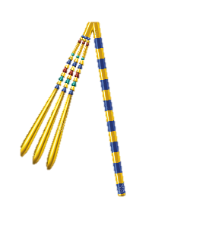
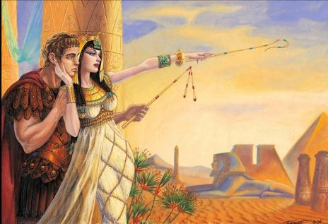
Царица Клеопатра известна своей воинственностью и харизматичностью. . В борьбе за власть она приложила руку к гибели свих братьев и сестер. А во время знаменитой битвы при Акциуме лично возглавила несколько десятков египетских кораблей
Легендарный роман Клеопатры и Марка Антония имел политическое основание. Антоний был нужен Клеопатре, чтобы защитить трон и сохранить независимость Египта, в то время как полководцу был необходим доступ к богатствам страны. Однако известно, они любили проводить время в компании друг друга. Говорят, что любимым занятием Антония и Клеопатры было бродить по улицам Александрии переодетыми и разыгрывать жителей города. Царица родила Антонию троих детей
Вульф, В. Я.
Власть женщин. От Клеопатры до принцессы Дианы / Виталий Вульф, Серафима Чеботарь. - Москва : Эксмо : Яуза, 2014. - 348 с. : ил. - (Самые желанные женщины)
Хаггард, Г. Р.
Клеопатра ; Священный цветок : романы / Генри Хаггард. - Саранск : Мордовское книжное издательство, 1993. - 463 с.
Исторический роман «Клеопатра» переносит нас в эпоху последних Птолемеев, властителей Египта. Ярко и романтично автор рассказывает о несчастной любви жреца Гармахиса, потомка фараонов, к красавице царице Клеопатре
В этой книге собраны биографии легендарных женщин, обрученных с властью и навсегда вписавших свои имена в историю

Slide 9
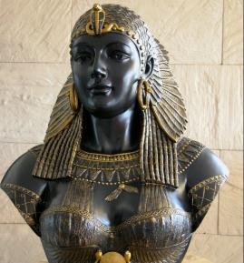
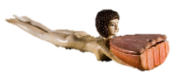
В 30 г. до н.э .Клеопатра вместе с Марком Антонием предприняла попытку противостоять императору Римской Империи – Октавиану. Для решающего сражения Клеопатра объединила свой флот с флотом мужа, но все же влюбленным не удалось выиграть битву – они оказались побежденными. После такого поражения Клеопатра предпочла добровольную смерть от укуса кобры, перспективе стать женой Октавиана
Всю свою жизнь Клеопатра старалась сохранить египетский престол. И она проиграла. Проиграла потому, что была больше женщиной, чем могла себе позволить
Матвеева, Е. А.
Несравненная Клеопатра : повесть о египетской царице / Елена Матвеева ; [худож. В. Стуковнин]. - Москва : Белый город, 2008. - 62 с. : ил. - (Исторический роман).
Рыжов, К. В.
Сто великих монархов / Константин Рыжов. - Москва : Вече, 2006. - 478 с. : ил. - (100 великих).
В этой книге вы прочитаете о правителях, чье имена признаны всем миром, о святых и победоносных владыках, о жестоких тиранах, о монархах, снискавших славу авантюристов и тем не менее оставивших в истории неизгладимый след. Все герои предстают живыми людьми со всеми их пристрастиями и привычками. В списке великих монархов свое законное место занимает и Клеопатра
Несравненная царица Клеопатра являлась последним независимым правителем Египта. Она уже при жизни стала героиней множества легенд и домыслов. Ее образ притягивал многих художников и писателей
Клеопатра на веки останется символом величественной, сильной и красивейшей женщины на планете Земля, эталоном, к которому можно приблизиться, но никогда не превзойти

Slide 10
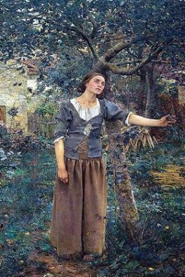
Жанна Дарк — воин, мученица, святая
Жанна Д’Арк (1412 — 1431) — национальная героиня Франции, успешно командовавшая французскими войсками в Столетней войне. Была сожжена на костре англичанами, как еретичка. Впоследствии церковь причислила ее к лику святых, предварительно реабилитировав.
« Дева сия сложена изящно; держится она по-мужски, говорит немного, в речах выказывает необыкновенную рассудительность; у неё приятный женский голос. Ест она мало, пьёт ещё меньше. Ей нравятся боевые кони и красивое оружие. Она любит общество благородных воинов и ненавидит многолюдные сборища. Обильно проливает слёзы, хотя лицо у неё обычно весёлое. С неслыханной лёгкостью выносит она и тяготы ратного труда и бремя лат, так что может по 6 дней и ночей подряд оставаться в полном вооружении…» (Прижизненный словесный портрет героини)
Ее жизнь в истории составляет неполные 3 года – довольно короткий срок. Однако эти 3 года сделали ее бессмертной
Райцес, В. И.
Жанна д'Арк : факты, легенды, гипотезы / Владимир Райцес ; Акад. наук СССР. - Ленинград : Наука, 1982. - 198 с. - (Научные биографии).
В книге на основе анализа многочисленных источников рассматриваются эволюция образа Жанны д'Арк в исторической мысли, некоторые вопросы, связанные с истоками ее патриотического подвига, ее активное участие в военных действиях на переломном этапе Столетней войны. Особое внимание уделено тем событиям и эпизодам истории Жанны д'Арк, с которыми связаны многочисленные легенды и гипотезы

Slide 11
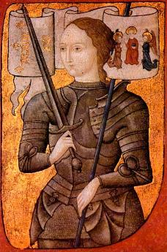
В возрасте 13 лет Жанна услышала в своей голове голос архангела Михаила. Согласно его откровению, именно Жанна являлась Орлеанской Девой, и только ей было под силу освободить осажденный Орлеан, изгнав, таким образом, всех противников
Благая весть о том, что восстание возглавляет девушка, посланная высшими силами, вселяла в воинов уверенность и отвагу. Вследствие продолжительных атак в течение 4 дней юная героиня действительно снимает осаду Орлеана. Многие военачальники того времени считали эту миссию практически невыполнимой
Вагман, И. Я.
100 знаменитых полководцев / Илья Вагман, В. А. Мац, А. В. Зиолковская. - Харьков : Фолио, 2004. - 510 с. : ил. - (100 знаменитых)
Соловьев, А.
Великие одиночки : им никто не нужен, им принадлежит весь мир / Александр Соловьев. - Москва : Эксмо, 2013. - 317 с. - (Библиотека "Коммерсантъ").
Она сражалась бесстрашно. Маленькая фигурка в светлых доспехах, которые были изготовлены специально для нее, первой шла на штурм крепостей
В книге рассказано о знаменитых полководцах всех времен и народов. Авторы стремились показать все разнообразие характеров и личных судеб знаменитых полководцев, поэтому очерки содержат краткие сведения о личной жизни героев. В это список входит и французская героиня
Герои книги - правители и предприниматели, ученые и философы, художники, писатели и артисты - словно задались целью доказать, что одиночество не только не препятствует достижению славы и успеха, но даже способствует этому

Slide 12
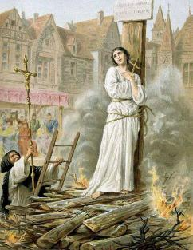
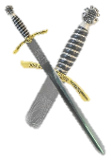
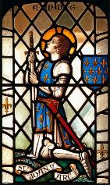
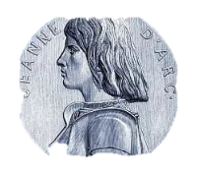
Благодаря действиям коварных придворных Жанна д'Арк была обвинена в предательстве, вследствие чего попала в плен к англичанам.
Жанну д'Арк судила церковь, выдвинув обвинение в ереси и ложном свидетельствовании о высших силах.
Приговор - смертная казнь - без признания вины со стороны обвиняемой сделал девушку в глазах ее народа мученицей. Поскольку юная героиня была неграмотной судьи подсунули ей на подпись документы якобы про ее освобождение и возвращение на родину. На самом деле там было свидетельство о полном отречении от своих предсказаний и признание вины. Таким образом, девушка сама себе подписала приговор
30 мая 1431 года девушка была сожжена заживо на площади Старого Рынка в Руане. Согласно историческим данным, ее пепел был развеян над Сеной
Левандовский, А. П.
Жанна д’Арк / Анатолий Левандовский. – 2-е изд., испр. и доп. – Москва : Молодая гвардия, 1952. – 256 с. : ил. – (Жизнь замечательных людей).
Жанна дАрк, краткая история которой была так рано закончена, является для многих символом отваги

Slide 13
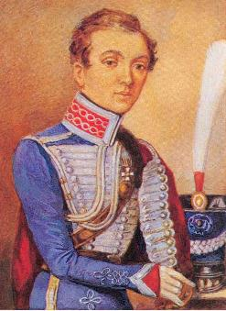
Надежда Дурова – русская амазонка
Надежда Андреевна Дурова посвятила свою жизнь службе Родине.
В детстве Надежда любила стрелять из лука, лазить вместе с мальчишками по деревьям, ездить на лошади и размахивая саблей выкрикивать различные армейские команды.
В возрасте 23 лет, после неудачного замужества и рождения сына, Дурова убегает из дома. И под именем дворянина Александра Дурова поступает на службу в конно-польский полк.
В 1807 году в первом же сражении с французскими войсками у города Гутштадт, она проявила фантастическую храбрость, и спасла от смерти офицера Панина
Войну 1812 года Надежда Дурова начала в чине подпоручика Уланского полка. Она поучаствовала во многих сражениях той войны. Во время Бородинской битвы получила ранения, но осталась в строю
Бегунова, А. И.
Надежда Дурова. Русская амазонка 1812 года / Алла Бегунова. - Москва : Вече, 2014. – 221 с. : ил. - (Человек-загадка).
В чем тайна этой удивительной женщины: в простой попытке эмансипации, предвосхищающей дела феминисток? Или это желание подвига во имя спасения Отечества, неподвластное различиям пола и возраста? Книга попытка ответить на эти вопросы

Slide 14
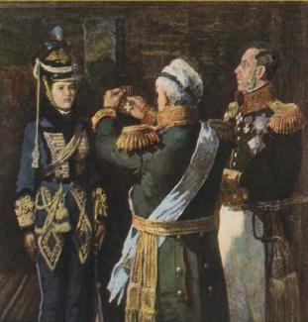
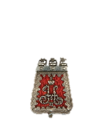
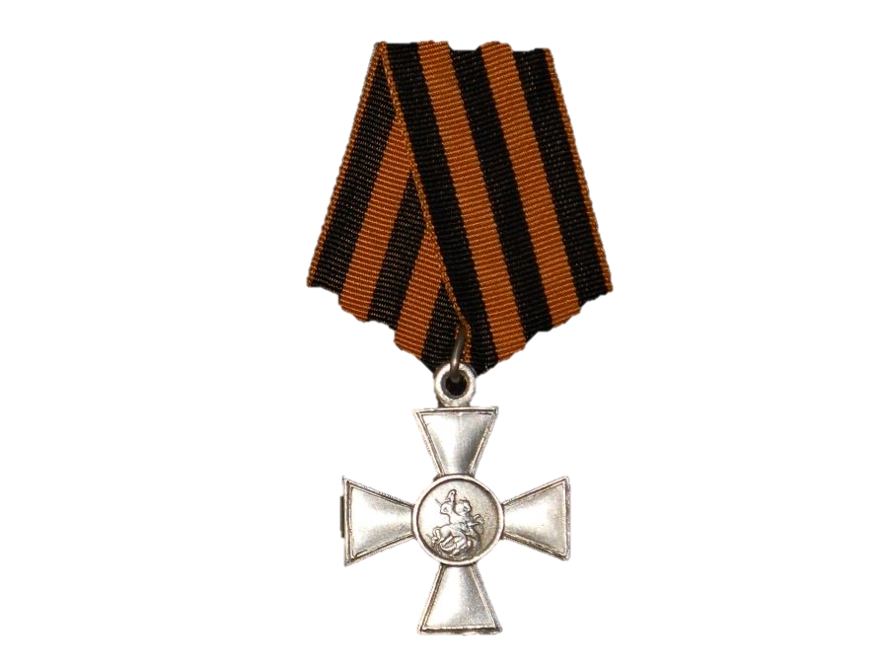
Надежде Дуровой до определенного момента удачно удавалось скрывать свой пол. Но неосторожное письмо отцу, выдало её тайну. Про солдатку узнал сам император Александр I и она была доставлена в столицу Российской Империи. Император вручил Дуровой георгиевский крест и намеревался отправить её в родительский дом, но она отрезала – «Хочу быть воином!». Император был поражен, и оставил отважную женщину в русской армии, разрешив представляться фамилией – Александрова, в честь императора
Семашко, Ирина Ильинична.
Сто великих женщин / Ирина Семашко. - Москва : Вече, 2006. - 572 с. : ил. - (100 великих).
Данная книга – это целая галерея историй жизни самых выдающихся женщин, которые могут рассматриваться в качестве символов своего времени, Н.Дурова в их числе
В сентябре 1812 года Дурову отправили служить при штабе Кутузова. Михаил Илларионович, в последствии скажет, что у него никогда не было такого толкового ординарца. Но, вследствие полученной контузии в Бородинском сражении, она принуждена была оставить полк и уехала лечиться в Сарапуль
Певец во стане русских воинов : русские писатели - участники и современники Отечественной войны 1812 года / [авт.-сост. А.Н. Сизов ; худож. В. Гамаюнов]. – Москва : Детская литература, 1987. – 334 с. : ил.
В сборник вошли стихи, очерки, дневниковые записи русских писателей — участников Отечественной войны 1812 года (в том числе и Н.Дуровой), передающие дух мужества и героизма русских воинов, чувство глубокого патриотизма и веры в победу.

Slide 15
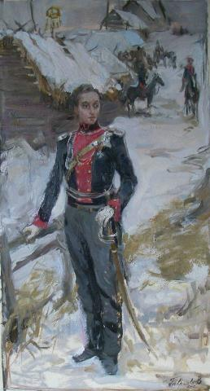
В 1816 году Надежда Андреевна вышла в отставку. В последующие годы жизни она успешно занималась литературным творчеством. Общалась с Пушкиным. Её главным литературным трудом стали «Записки Кавалерист-девицы»
Надежда Дурова до конца жизни была одинокой и просила называть её Александр Андреевич. Жила она скромно, питалась обычной пищей, по утрам обливалась ледяной водой, любила играть в карты
Дурова, Н. А.
Записки кавалерист-девицы / Надежда Дурова. – Калининград : Янтарный сказ, 1999. - 395 с. : ил. – (Свет далекой звезды).
Однажды сын прислал матери письмо, спрашивая её благословения на брак. Увидев обращение «маменька», она, не читая, бросила письмо в огонь. И только после того, как он прислал письмо с просьбой к Александру Андреевичу, она написала «благословляю»
Одна из главных тем её произведений — раскрепощение женщины, преодоление разницы между общественным статусом женщины и мужчины. Все они в своё время читались, вызывали даже хвалебные отзывы со стороны критиков, и до сих пор вызывают внимание своим простым и выразительным языком
Чарская, Л. А.
Смелая жизнь : историческая повесть / Лидия Чарская. - Москва : Астрель : АСТ, 2005. – 300 с. : ил. – (Любимые книги девочек).
Историческая повесть о легендарной судьбе Надежды Дуровой (1783-1866), которая прославила свое имя подвигами во время Отечественной войны 1812 года

Slide 16
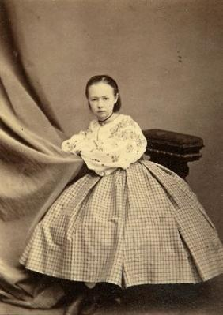
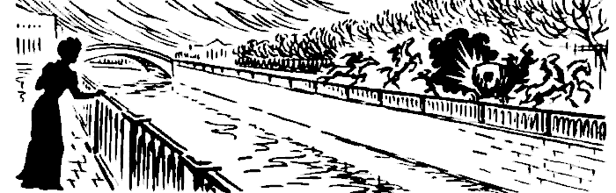
Путь к терроризму Софьи Перовской
Софья Перовская происходила из высшей аристократии. Дед ее был министром просвещения, отец долго занимал пост петербургского генерал-губернатора, а родной дядя ее отца завоевал императору Николаю несколько провинций в Центральной Азии. Такова семья, откуда вышла женщина, нанесшая такой жестокий удар царизму
Сегал, Е. А.
Софья Перовская / Елена Сегал. – Москва : Молодая гвардия, 1962. – 396 с. : ил. – (Жизнь замечательных людей).
Долгий, В. Г.
Порог. [Повесть о Софье Перовской] / Вольф Долгий. – Москва : Политиздат, 1974. – 439 с. : ил. – (Пламенные революционеры).
В книгах, написанных на основе архивных материалов, показаны узловые моменты революционной биографии С. Перовской: участие в создании партии "Народная воля", в покушении на царя Александра II
Эта милая девочка вырастит и станет непримиримой революционеркой, будет участвовать в убийстве царя Александра II

Slide 17
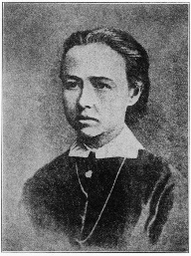
Рано попав в движение эмансипации женщин, она быстро стала лидером студенческого политического кружка.
С. Перовская пользовалась большим уважением и влиянием за свою стоическую строгость к самой себе, за неутомимую энергию и, в особенности за свой обширный ум.
В составе организации «Народная воля» Софья принимает деятельное участие почти во всех покушениях на царственных особ
Баландин, Р. К.
Тайные общества русских революционеров / Рудольф Баландин. - Москва : Вече, 2007. - 412 с. : ил. - (Тайные общества, ордена и секты).
Она была самым полезным человеком во всех организационных работах, потому, что при своем холодном, проницательном уме умела предвидеть, оценить и взвесить самые ничтожные мелочи, от которых часто зависит успех дела. Любовь и энтузиазм к ней переходили в настоящий культ
Автор этой книги дает читателю возможность проследить поистине крутые повороты судеб декабристов и народников, анархистов и социал-демократов. Их действия почти всегда оборачивались трагедией и для них самих, и для тех, кто их окружал.

Slide 18
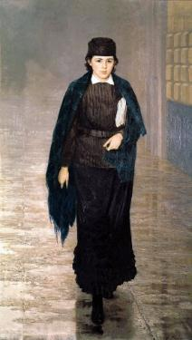
1 марта 1881 года на Александра II было совершено покушение. Руководила всем С. Перовская, проявив незаурядные организаторские способности и редкостное хладнокровие. Император, как утверждали некоторые свидетели, умер на месте
После покушения Перовская была на свободе. Она могла скрыться и уехать из России, но в тюрьме оказались её соратники, а главное возлюбленный А. Желябов, а потому мысль о том, что он, подвергается смертельной опасности останавливала и держала ее в Петербурге, как на привязи. Софья Перовская была арестована неделю спустя после убийства Александра II
Трифонов, Ю. В.
Нетерпение. [роман] / Юрий Трифонов. – Москва : Советский писатель, 1988. – 384 с.
Прокофьев, В. А.
Желябов / Вадим Прокофьев. - 2-е изд., испр. и доп. – Москва : Молодая гвардия, 1965. – 367 с. : ил. – (Жизнь замечательных людей).
Книги о жизни, деятельности и Андрея Желябова, а так же о героическом единоборстве "Народной воли" с царизмом

Slide 19
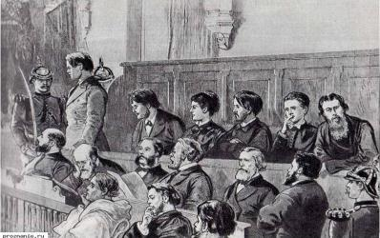
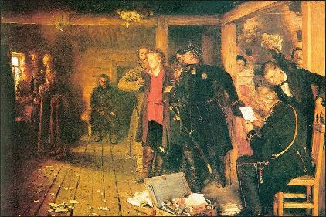
На процессе Софья вела себя сдержанно, но с таким самообладанием и достоинством, что государственный секретарь Е. Перетц, наблюдая за ней в дни суда, заключил: «Она должна владеть замечательной силой воли и влиянием на других».
В своем последнем письме матери, которую она нежно и преданно любила Софья Перовская писала: « Я жила так, как подсказывали мне мои убеждения; поступать же против них я была не в состоянии; поэтому со спокойной совестью ожидаю все, предстоящее мне».
3 апреля 1881 года террористы организации «Народная воля»: Желябов, Перовская, Кибальчич, Михайлов и Рысаков были повешены на плацу Семёновского полка.
Поступок Перовской, несомненно, не подлежит одобрению, но мужество, с которым она отстаивала свои, пусть и ошибочные, идеалы и приняла за них смерть, достойно уважения. Пожалуй, в чем-то прав был Лев Толстой, когда назвал Софью Перовскую «идейной Жанной д’Арк»
В истории русского революционного движения Софья Перовская была первой женщиной, которая была казнена
Давыдов, Ю. В.
Завещаю вам, братья… / Юрий Давыдов. – 2-е изд. – Москва : Политиздат, 1977. – 382 с. : ил. – (Пламенные революционеры).
В центре повести трагическая жизнь народовольца Александра Михайлова

Slide 20
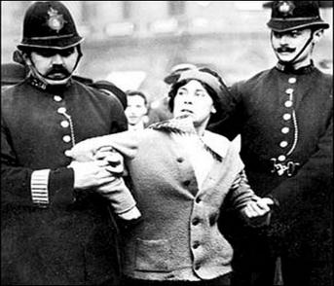
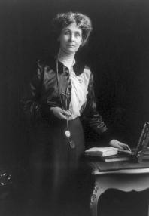
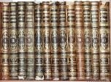
Суфражистки - женщины, желавшие равенства!
Сейчас это кажется странным, но совсем недавно женщины вполне официально считались людьми второго сорта. Знаменитые три К - "Kuche, Kinder, Kirche" (кухня, дети, церковь) - много столетий висели дамокловым мечом над женским полом, отрицая их возможности и желания. Естественно, что многие женщины не могли мириться с таким положением дел и боролись за свои права. Иногда эта борьба была кровавой...
Движение суфражисток получило распространение в конце XIX века в Англии. Его участницы боролись не только за предоставление женщинам избирательных прав, но и против дискриминации женщин в целом в политической и экономической жизни. Революционно настроенные дамы эпатировали общество проявлениями гражданского неповиновения: приковывали себя к воротам, садились на рельсы, устраивали демонстрации и стояли на улицах с плакатами.
В 1999 г журнал «Тайм» включил Панкхёрст в число ста самых выдающихся людей ХХ века, отметив: «Она создала образ женщины нашего времени, перенеся общество в новое измерение, откуда нет возврата»
Энциклопедический словарь :.[ В 82-х т.]. Т. 82. Яйцепровод – V. – Репринтное воспроизведение издания Ф. А. Брокгауз – И. А. Ефрон 1890. – Москва : Терра, 1994. – 954 с. : ил..
В томе 82 в статье «Эмансипация женщин» дается определение и оценка суфражизма
Эммелин Панкхёрст – лидер английских суфражисток

Slide 21
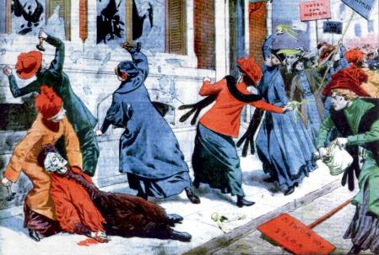
С появлением в их рядах Эммелин Панкхёрст женщины перешли к активным действиям. Был выдвинут лозунг: «Если политики нас не слышат, удар надо наносить по тому, что эти господа особенно ценят». Поэтому они совершали нападения на политиков, отчаянно избивая их своими довольно массивными зонтиками; забрасывали дома самодельными бомбами; уродовали площадки для гольфа и разбивали винные погреба. Одна из воительниц пыталась даже поджечь главный почтамт.
Переезд в коттеджный поселок миссис Уэстмакот, убежденной феминистки и борца за права женщин, всколыхнул спокойствие обывателей и подтолкнул многие события, изменившие судьбу почти всех местных жителей
Правительство строго расправлялось со скандалистками. Многие из них были арестованы, приговорены к весьма строгим наказаниям и посажены в тюрьмы. Однако суфражистки не унимались. Пренебрегая строгими наказаниями, они продолжали бить стекла в окнах магазинов и общественных зданий, пользуясь тем, что орудия разрушения – молотки - можно легко прятать в муфтах
Конан-Дойль, А.
Приключения в загородном доме ; Рассказы : [перевод с английского] / Артур Конан-Дойль. - Москва : Гелеос, 2010. - 312 с. : ил. - (Книжная коллекция МК).

Slide 22
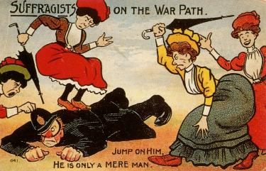
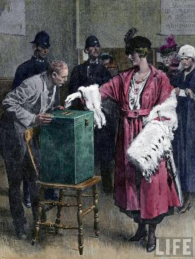
Особую ненависть суфражисток вызвал бывший в то время министром внутренних дел У.Черчилль, который после того, как одна из феминисток обозвала его пьяным бездушным мужланом, ответил: «Я-то завтра протрезвею, а у вас ноги как были кривыми, так и останутся». И хотя он отнюдь не был трусом, телохранителей все же завел, поскольку полиции стало известно, что «активистки равноправия» собираются похитить его ребенка.
В результате непримиримой борьбы женщины обрели общегражданское право голоса. Но надежды суфражисток, что с обретением женщинами равных избирательных прав политика автоматически изменится к лучшему, оказались иллюзией
Жеребкина, И.
"Прочти мое желание..." : постмодернизм, психоанализ, феминизм / Ирина Жеребкина. – Москва : Идея-Пресс, 2000. - 251 с. : ил.
Первый на русском языке обзор западных теоретических воззрений второй половины XX в. по проблеме гендера. Для специалистов в различных областях социальныхнаук и широкого круга читателей
На сегодняшний день женщины имеют избирательное право везде, кроме шести стран на Среднем Востоке (Бахрейн, Кувейт, Оман, Катар, Саудовская Аравия, Объединенные Арабские Эмираты)

Slide 23
Инесса Арманд - авантюристка, красавица и революционерка
"Она была необыкновенно хороша", - говорили о ней современники. Огромные серо-зеленые глаза, чувственный рот и огненный темперамент. "Это было какое-то чудо", - вспоминали друзья Инессы Арманд. Ее обаяния никто не выдерживал.
Счастливая и благополучная жена, мать пятерых детей Арманд увлеклась идеями революции и равноправием женщин.
Но никак не могла определиться, к какой партии примкнуть. Однако вскоре ей попадается на глаза книга Ульянова «Развитие капитализма в России». Данный труд произвёл на женщину большое впечатление, и в 1904 году она делает ставку на большевиков, вступив в РСДРП
Подляшук, П. И.
Товарищ Инесса : [документальная повесть] / Павел Подляшук. – 4-е изд., испр. и доп. – Москва : Политиздат, 1984. – 288 с. : ил.
С осени 1910 года живёт в Париже и полностью посвящает своё время партии большевиков. Инесса становится ближайшим соратником Ульянова
Великие обольстительницы [Звукозапись : Электронный ресурс] : аудиокнига / читает Д. Полонский. - Москва : Союз, 2009. - 1 зв. диск (CD-ROM). - (Время. События. Люди).
Из этой аудиокниги вы узнаете о женщинах, которые любили и были любимы. Это ради их короткого "да" развязывались жестокие войны, завоевывались целые страны, тратились баснословные состояния. В их числе была и И. Арманд
Повесть, посвященная жизни и деятельности Инессы Арманд, построена на большом фактическом материале, автор широко использовал архивные фонды, воспоминания, письма, прессу того времени

Slide 24
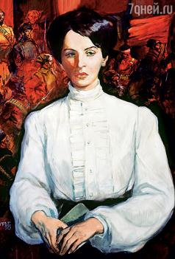
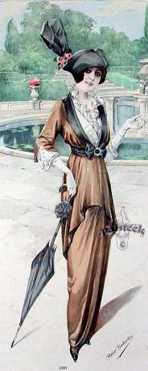
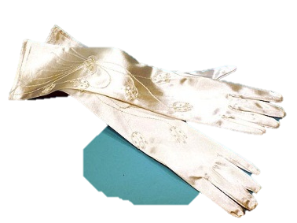
Арманд принимает активное участие в революционных событиях в России в 1905 году. Её арестовывают, и приговаривают к 2-летней ссылке в г.Мезене Архангельской губ.
С началом Первой мировой войны она начала вести агитационную работу среди французских рабочих, призывая их саботировать военные заказы. В апреле 1917 года в одном вагоне с Лениным и Крупской отправилась в Россию, чтобы делать там социалистическую революцию
Вульф, В. Я.
Великие женщины XX века : [premium-издание] / Виталий Вульф, Серафима Чеботарь. - Москва : Яуза : Эксмо, 2014. - 749 с. : портр. - (Лучшие книги Виталия Вульфа).
Она стала членом Московского окружного комитета большевиков и приняла активное участие в захвате власти. В октябре 1917 года самолично участвовала в боевых действиях, а затем стала председателем Московского губернского совнархоза. Она рисковала жизнью, здоровьем ради победы революции, ради всеобщего равенства и братства
Книга о лучших женщинах 20 века. Ими восхищались художники. Их воспевали поэты. Они царили в кино и блистали на сцене, творили поэзию и вершили политику. Они определили лицо своей эпохи. Этими женщинами нельзя не восхищаться. Редкая красота, выдающиеся таланты, поразительные судьбы - их нельзя не любить. Они - гордость и слава XX столетия

Slide 25
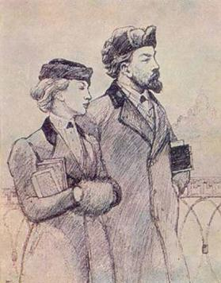
Вместе с А. Коллонтай И.Арманд вела непримиримую борьбу с патриархальной семьёй царской России, провозглашая право на свободу, любовь и страсть.
И. Арманд умерла 24 сентября 1920 года в возрасте 46 лет в городе Нальчике, заразившись холерой. . Похоронили Инессу у Кремлёвской стены пышно и с оркестром. Ленин возложил на могилу венок из белых лилий.
Существует интимная переписка этих двух людей, посвятивших себя делу революции. Хранится она в архиве бывшего Института марксизма-ленинизма в Москве.
Н. Крупская после смерти своей соперницы взяла на воспитание ее пятерых детей…
Кем же на самом деле была Инесса Арманд – интриганкой, одержимой безумными идеями о свободной любви, или влюбленной женщиной, отдавшей себя всю без остатка любимому мужчине, и не просившей ничего взамен? Ее роман с вождем мирового пролетариата В. И. Лениным долго хранился под грифом «Секретно». Эта книга – попытка разгадать феномен этой удивительной и яркой женщины и любовного треугольника, который вот уже целое столетие не перестает волновать умы человечества
Гусейнова, Л.
Ленин и Инесса Арманд : любовь и революция / Лилия Гусейнова. - Москва : Рипол Классик, 2014. - 253 с. - (Величайшие истории любви).

Slide 26
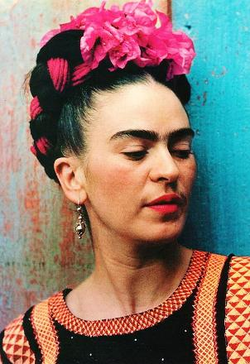
Фрида Кало. Испытание болью
Вот уже более полувека судьба мексиканской художницы Фриды Кало не только завораживает искусствоведов и поклонников ее таланта, но и считается эталоном стойкости и мужества в жизненной борьбе. Вся ее жизнь была наполнена бунтарскими порывами, романтическими убеждениями, эксцентричными любовными связями и нескончаемыми физическими страданиями.
Переболев в детстве полиомиелитом, и оставшись хромой, неунывающая Фрида заявляла: «А зачем ноги человеку, который летает?».
Попав в 17 лет в серьезную автомобильную катастрофу, пережив 32 операции, Фрида не сломалась, а начала трудный путь мятежной художницы
Фрида Кало (1907-1954) / [текст М. Н. Гордеевой]. – Москва : Комсомольская правда : Директ-Медиа, 2015. - 71 с. : ил. – (Лучшие современные художники).
За свою короткую жизнь (а прожила она всего 47 лет) Фрида создала около 100 полотен; среди них много уникальных автопортретов, «Я пишу автопортреты, потому что я так часто бываю в одиночестве, потому что я человек, которого знаю лучше всего»
На картинах Фрида метафизически изображала события своей жизни: искренне делилась любовью к супругу, болью из-за его измен и невозможности родить ребенка. Некоторые ее работы шокируют откровенностью, и в то же заставляют восхищаться силой характера и стойкостью этой красивой женщины

Slide 27
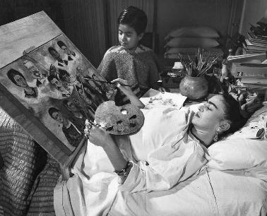
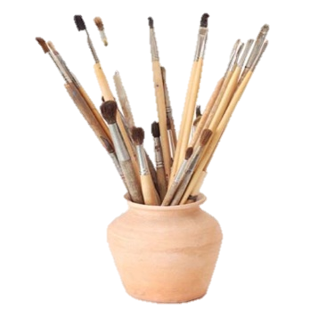
Безусловно, можно говорить о неповторимом самобытном стиле в живописи, возникшем из сочетания разных школ и традиций, помноженном на сложные жизненные вехи и экспрессивный характер художницы. Влияние народного мексиканского творчества на свои работы она никогда не скрывала и с особым трепетом относилась к мексиканской культуре. Даже в повседневном гардеробе женщины было очень много национальных костюмов.
Особо стоит отметить замужество Фриды. Ее мужем стал известный мексиканский художник Диего Риверу. Ему было 43 года, ей – 22. У супругов была довольно бурная семейная жизнь: они несколько раз разводились, постоянно выясняли отношения. Спустя много лет Фрида говорила: «В моей жизни было две аварии: одна – когда автобус врезался в трамвай, а другая - это Диего. Вторая страшнее».
Осповат, Л.
Диего Ривера / Лев Осповат. – Москва : Молодая гвардия, 1969. – 352 с. – (Жизнь замечательных людей).
Риверу вступил в коммунистическую партию и втянул жену в политику. Впрочем, она со своим врожденным чувством справедливости не слишком сопротивлялась. Далее была темная история - семья Ривера-Кало оказалась замешанной в убийстве Троцкого. Хотя бы потому, что Ривера дружил с Сикейросом, участником первого, неудачного, покушения, а Фриду видели в кафе с убийцей Рамоном Меркадером вечером накануне кровавой расправы
Книга из серии «ЖЗЛ» о жизни известного мексиканского художника – монументалиста и убежденного коммуниста Д.Ривера отличается высоким литературным уровнем, научной достоверностью и занимательностью

Slide 28
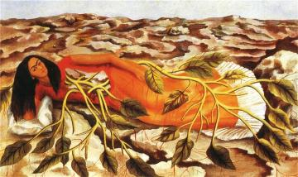
По иронии судьбы единственная персональная выставка художницы прошла в родном городе лишь за год до ее смерти. Фрида очередной раз лежала в больнице. Она велела поставить кровать посреди выставочного зала и, возлежа как королева, принимала поздравления, периодически запевая громким голосом любимые песни. Это было безусловное торжество духа над слабой плотью.
Фрида Кало сегодня − это не только картины, но и косметика, нижнее белье, корсеты, обувь, ювелирные украшения, керамика, пиво и даже марка ее любимой текилы. Портрет пары Кало-Ривера красуется на банкнотах 500 песо. Но при такой ярмарочной известности картины Фриды Кало не становятся менее загадочными, расшифровывать их можно бесконечно
Самая дорогая картина Фриды «Корни» была продана за 5,6 миллионов долларов США, что стало рекордом среди латиноамериканских работ
Григулевич, И. Р.
Сикейрос / Иосиф Григулевич ; [предисл. и ред. В. М. Полевого]. – Москва : Искусство, 1980. – 245 с. : ил., портр. - (Жизнь в искусстве).
Хипе, Р.
Искусство нового класса / Рихард Хипе ; [пер. с нем. С. Д. Комаров, З.С. Пышновская, А. К. Якимович]. – Москва : Прогресс, 1978. – 225 с. : ил.
Шедевры искусства 20 века / [пер. с англ. Е. С. Гордон]. – Москва : АСТ-ЛТД, 1997. – 511 с. : ил.
Книга о жизни и творчестве выдающегося общественного деятеля, борца за мир, мексиканского художника-монументалиста Сикейроса
Если вам хочется познать, какое столетие мы оставляем за спиной, внимательно перелистайте этот альбом
Книга о том как искусство помогает в освободительной войне в Мексике, на Кубе, во Вьетнаме, в Китае

Slide 29
Индира Ганди – мать всей Индии
Поговаривают, что Индира, единственная дочь премьер-министра Индии Д. Неру, могла необъяснимым образом остановить занесенный над человеком нож благодаря своему умению убеждать.
Ее отец много лет боролся за независимость своей страны. Мать Индиры, Камала, всегда была в тени мужа. Индира Ганди еще в детстве решила, что в ее биографии не будет упоминаний о ее зависимости от мужчин, она никогда не будет зависеть от мужчин, как ее мать
Индира с ранних лет отличалась сильным характером. Когда ей было четыре года, в стране начались столкновения с англичанами. Семья Неру решила не пользоваться импортными вещами: дорогие ткани, посуда, даже игрушки отправились в огромный костер, который разожгли во дворе дома. У Индиры была любимая французская кукла, но после мучительных колебаний она решила пожертвовать и ею
Горев, А. В.
Роса на лотосе : Индира Ганди : мечты и свершения / Александр Горев. – Москва : Политиздат, 1987. – 319 с. : ил.
Книга посвящена этой незаурядной женщине, ее удивительной судьбе
Девочка, в нежном возрасте обладающая такой решимостью и силой воли, обещала стать настоящей «железной леди». И она ею стала

Slide 30
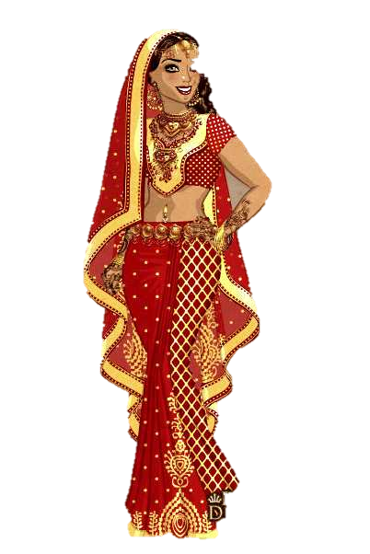
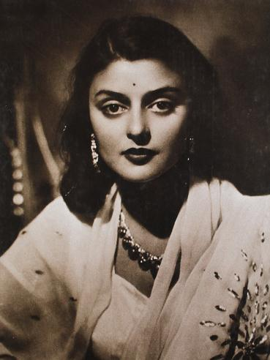
С детства Индира выступала в роли руководителя и произносила зажигательные речи. В 19 лет стала правой рукой своего отца, его доверенным лицом, готовая продолжать борьбу за независимость Индии вместе с ним. А в 39 лет национальный конгресс выбрал Индиру Ганди премьер-министром. Она стала первой индийской женщиной, удостоенной подобной чести.
Во время правления первой индийской женщины премьер-министра в государстве активно развивалась промышленность, осуществлялась национализация банков, была построена и введена в строй первая атомная электростанция, достигнуты большие успехи в сельском хозяйстве, позволившие Индии наконец-то избавиться от зависимости от продовольственного импорта
Талантливые правители, политики и военачальники [Видеозапись : Электронный ресурс] / реж.: И. Коновалова, Р. Смирнов. - Электрон. дан. - Москва : Нью Медиа Дженерейшн, 2011. – 2 видеодиска (DVD-ROM). - (Выдающиеся имена прошлого).
Жестокие и великодушные, коварные и благородные, отважные и расчетливые, они правили империями и государствами, принимали важнейшие решения, которые изменяли ход истории. В этом списке наряду с А.Македонским, Б.Хмельницким, А.Линкольном стоит и Индтра Ганди
Индира Ганди готова была править мудро и справедливо

Slide 31
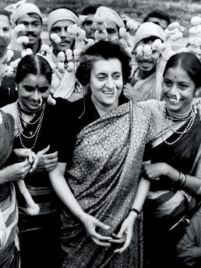
Политик нередко принимала жесткие решения, благоволила централизованным системам и отличалась довольно существенной степенью безжалостности.
Самой непопулярной мерой, которую приняла Индира за время своей политической карьеры, стала стерилизация населения. Поначалу людям предлагали добровольно выполнять эту процедуру, получая взамен некоторую денежную премию или транзисторный приемник.
Но через некоторое время правительство постановило, что каждый мужчина, у которого уже есть трое детей, должен быть принудительно стерилизован, а женщина, забеременевшая четвертым по счету ребенком, принудительно отправлена на аборт
Ганди, М.
Моя жизнь / Махатма Ганди ; [пер. с англ. А. М. Вязьминой, Е. Г. Панфилова, Р. А. Ульяновского]. – Санкт-Петербург : Азбука, 2012. - 475 с.
Завершилась жизнь «железной леди» Индии крайне трагически. Убийство Индиры Ганди было осуществлено ситхами, с которыми политик находилась в серьезном конфликте. К тому же, погибла она от рук своих же охранников
Книга представляет собой интереснейший рассказ о том, как один из руководителей и идеологов движения за независимость Индии, проповедник философии ненасилия, "учитель жизни" М.Ганди искал свой собственный путь. К стати, Индира Ганди будучи ребенком познакомилась с этим великим человеком в доме своего отца
И.Ганди бесконечно любила свою родину. В ее завещании были такие слова: «Один поэт как-то сказал о своей любимой: «Сколь ничтожным я чувствую себя рядом с тобой!». То же самое я могу сказать об Индии»

Slide 32
Анджела Дэвис - «чёрная пантера» коммунизма
В молодости Дэвис заявила: «Мой мир меняется. Я хочу быть частью этих изменений». Это одна из самых ярких и популярных цитат правозащитницы. Ее имя навсегда стало символом понятия «свобода».
Ее всегда привлекала концепция равенства людей. Анджела Дэвис обучалась в хороших образовательных учреждениях, доступных чернокожим детям. Стажировалась она в Сорбонне. Там девушка оттачивала свои знания по французской литературе. Профессора парижского университета позже рассказывали, что Дэвис отличалась скромностью и серьезностью
История США не знает более известных радикально настроенных афроамериканских активистов, чем Дэвис. Она была неистовым борцом за гражданские права человека, т.к. еще в детские годы узнала, что такое «неравноценность рас». В середине XX века на юге США, где и родилась Анджела, группировка «ку-клукс-клан» чувствовала себя достаточно вольно
Черные американцы в истории США 1917-1985. В 2-х т. Т. 2 : 1917-1985 / Б.Д. Козенко, Н. В. Мостовец, И. Б. Пономарева и др. – Москва : Мысль, 1986. – 290 с

Slide 33
Обучаясь в университете особое внимание Дэвис уделяет работам Альберта Камю, Карла Маркса, Жан-Поля Сартра. Любимой книгой Дэвис на протяжении долгих лет оставался труд Карла Маркса и Фридриха Энгельса «Манифест коммунистической партии». Темнокожая правозащитница называла себя коммунисткой и вела ярую борьбу за справедливость.
В 1970 году Дэвис объявляют в розыск FBI. В ожидании суда девушка вынуждена была провести полтора года в нью-йоркском центре заключения для женщин. В поддержку Анджелы выступили такие знаменитости, как Джон Леннон и британская рок-группа Rolling Stones.
Во времена холодной войны Анджела Дэвис встречалась с генеральным секретарем ЦК КПСС Леонидом Брежневым. Образ чернокожей девушки старательно раскручивался советской пропагандой. Очень быстро в СССР она стала «своим человеком».
Дело дошло до того, что трудящиеся Советского Союза должны были обязательно сдавать по 10 копеек в Фонд помощи товарищу Анджеле Дэвис, школьники массово писали ей письма
В сборник включены ранее не публиковавшиеся на русском языке работы классиков феминистской теории и гендерных исследований – А.Дэвис, Н. Чодороу, Д. Батлер и др. Подборка текстов позволяет получить достаточно полное представление об эволюции, теоретических и социальных истоках, основных направлениях гендерных исследований на Западе
Антология гендерной теории : сборник / [сост. и коммент. Е.И. Гаповой, А.Р. Усмановой ; худож. Р. Вашкевич]. - Минск : Пропилеи, 2000. - 383 с.

Slide 34
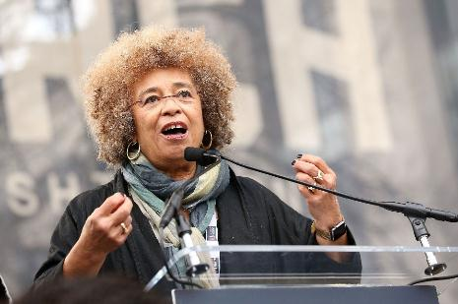
Молоденькая темнокожая девушка с трепетом в сердце слушала мощную антирасистскую речь знаменитого афроамериканца Мартина Кинга. Лидер движения за права чернокожих в США сыграл немаловажную роль в становлении гражданского правозащитного настроения и мировоззрении Анджелы Дэвис.
В 1972 году темнокожая правозащитница получила Национальный орден Плайя-Хирон (Куба) и медаль «В ознаменование 100 лет со дня рождения В. И. Ленина» (СССР). В 1979 году Дэвис удостоили Международной Ленинской премии «За укрепление мира между народами».
Сейчас 73-летняя Анджела Дэвис позиционирует себя как демократическую социалистку. Она по-прежнему борется за права заключенных и женщин, является ярым противником смертной казни
Она работает в калифорнийском университете. Также Дэвис занимает должность директора в отделе по феминистским исследованиям, продолжая устраивать масштабные акции протеста против угнетения людей
Кондрашов, С.
Жизнь и смерть Мартина Лютера Кинга / Станислав Кондрашов. – 2-е изд. – Москва : Мысль, 1986. – 236 с.
Прочитав о жизни и смерти Мартина Лютера Кинга, читатель получит представление о сложности политической обстановки в США того времени, об отчаянии негритянских масс, о различных аспектах проблемы, являющейся наиболее трудной в американском обществе

Slide 35
МУК «Тульская библиотечная система
Подбор материала, монтаж, дизайн:
заведующая сектором Интеллект-центра
Центральной городской библиотеки им. Л.Н. Толстого
И.Е. Полонская
Библиографическое описание рекомендуемой литературы:
главный библиотекарь
Интеллект-центра
Урюпина Д.Н;
библиограф отдела Информационных и справочных услуг
Гурова Л.Г

